Slide 1
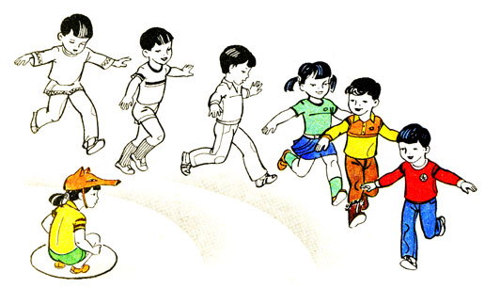
Влияние подвижных игр на развитие основных физических качеств у школьников 9-10 лет
Выполнила студентка 566 группы
Комкина Ю.К

Slide 2
Объект исследования: подвижная игра как средство развития физических качеств у школьников 9 – 10 лет
Предмет исследования: физические качества детей младшего школьного возраста
Цель: выявить влияние подвижных игр на развитие физических качеств у школьников 9 – 10 лет

Slide 3
В работе были определены следующие задачи:
1) Провести обзор научно-методической литературы по вопросам влияния подвижных игр на развитие основных физических качеств у школьников 9-10 лет.
2) Разработать содержание занятий с использованием подвижных игр для развития основных физических качеств у школьников 9-10 лет.
3) Выявить эффективность влияния подвижных игр на развитие основных физических качеств у школьников 9-10 лет.

Slide 4
Обычно выделяют пять видов физических качеств: сила, быстрота, выносливость, ловкость, гибкость

Slide 5
Для определения уровня развития основных физических качеств были проведены следующие тесты:
Тест 1.Выявление быстроты-бег 30 м со старта
Тест 2.Определение силовых способностей.
Подтягивание на высокой перекладине из виса(мальчики); на низкой перекладине из виса лёжа (девочки).
Тест 3.Определение выносливости.
Бег на длинную дистанцию(6 минут).
Тест 4.Определение ловкости.
Ловкость, в связи с широким понятием, можно определять как ловкость в беге 3 х 10 м (челночный бег
Тест 5.Выявление гибкости.
Испытуемый в положе¬нии сидя на полу наклоняется вперед до предела, не сгибая ног в коленях

Slide 6
Подвижные игры для младших классов:
Средства для повышения силовых качеств-лабиринт
Средства для повышения выносливости-Кто быстрее
Средства развития быстроты-Успей поймать.
Средства развития ловкости-Передай мяч
Средства развития гибкости-Путаница.

Slide 7
Результаты тестирования до начала эксперимента

Slide 8
Результаты тестирования после эксперимента

Slide 9
В экспериментальной группе наблюдается изменение показателей во всех тестах
В тесте 1 показатели улучшились на0,8%,
в тесте 2 показатели улучшились на 3,3%,
в тесте 3 показатели улучшились на 175%,
в тесте 4 показатели улучшились на 0,51%,
в тесте 5 показатели улучшились на 2,46%.

Slide 10
ВЫВОДЫ
1)Проведён анализ научно-методической литературы по вопросам влияния подвижных игр на развитие основных физических качеств у школьников 9-10 лет.
2) Было разработано содержание занятий включающих комплекс подвижных игр, на развитие каждого физического качества, который включался в основную программу обучения, и проводился на каждом уроке
3)На заключительном этапе эксперимента доказали что данная методика по влиянию подвижных игр на развитие физических качеств у школьников 9-10 лет эффективна. На окончание эксперимента были проведены тесты которые выявили динамику показателей физических качеств в экспериментальной группе после проведения в ней уроков включающий комплекс подвижных игр которые положительно повлияли на результат эксперимента.

Slide 11
Спасибо за внимание!

